Slide 1
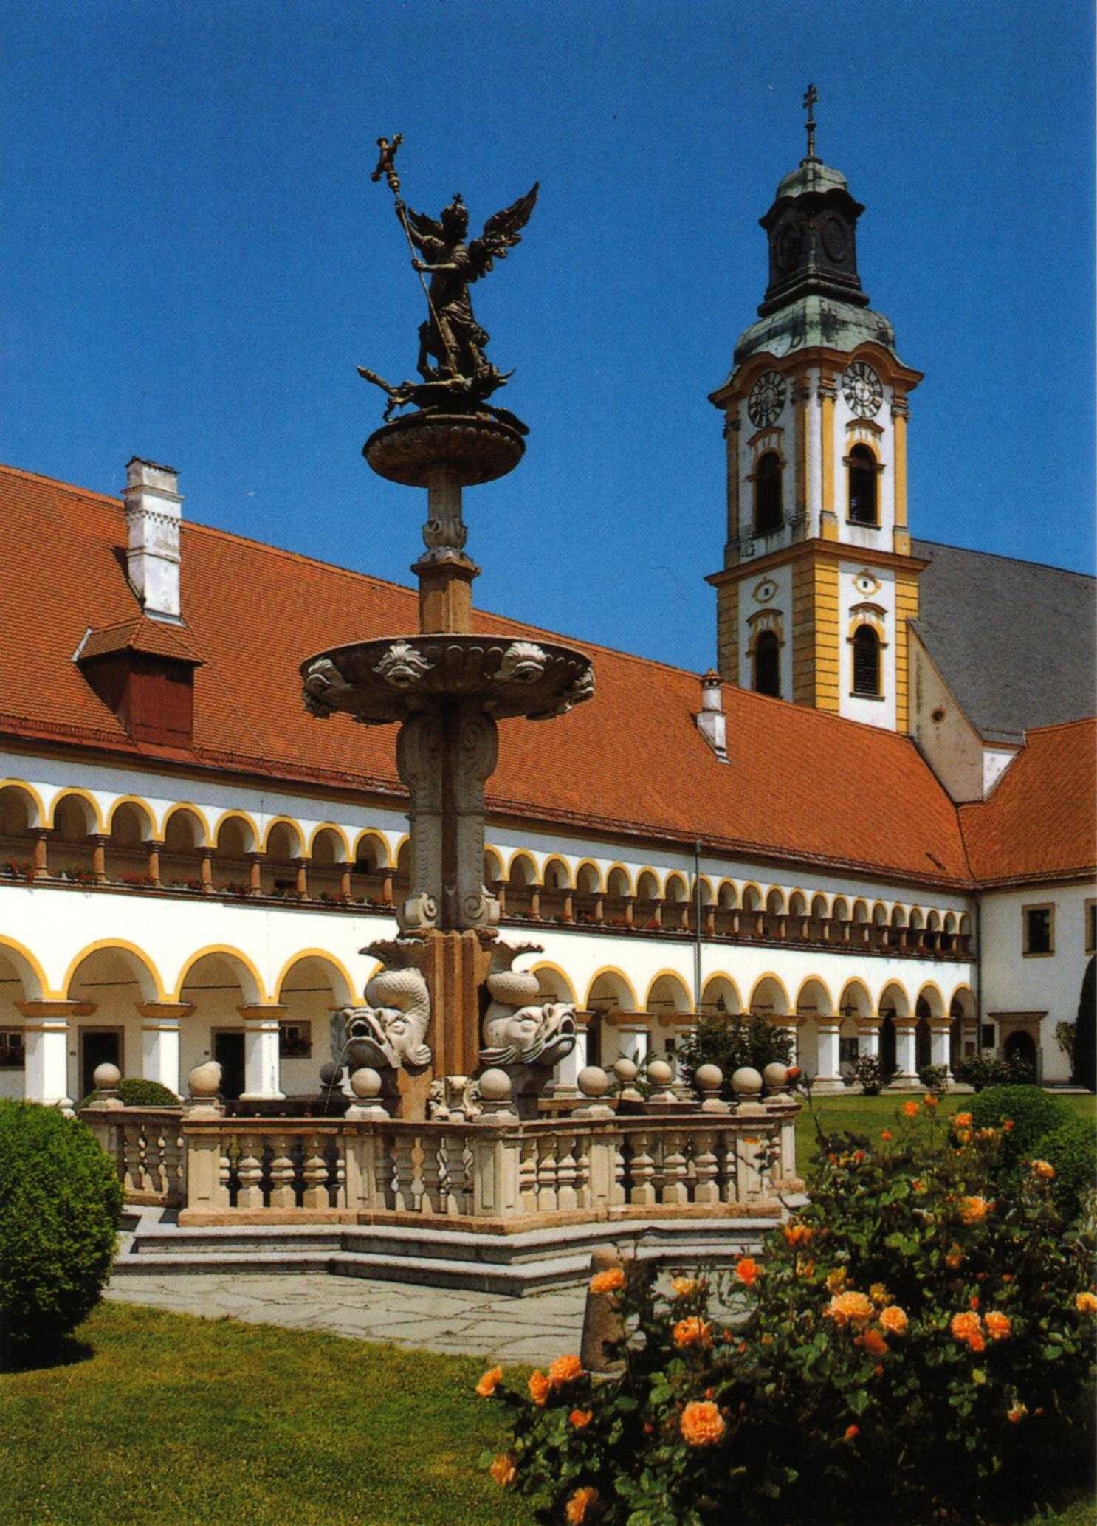
Vertiefende Exerzitien 2017
im Chorherrenstift
4981 Reichersberg
Vom ersten zum zweiten Paradies – ein spiritueller Spaziergang durch die Heilsgeschichte.
(Kombination von Meditation
& Kontemplation &
Einzelbegleitung auf Wunsch)
09. (Nachmittag) bis 14.07.17 (Vormittag)
Begleitung: Sr. Katharina Deifel OP
0676 707 69 22;
sr.katharina@dominikanerinnen.at
Die Gesamtkosten variieren
nach der Zahl und Wahl der Mahlzeiten (nur das reichhaltige Frühstück ist im Zimmerpreis inkludiert) und
nach der Teilnehmerzahl
Etwa + / - 300 € ; die Preise verringern sich bei höheren Teilnehmerzahlen
Für die Hin- und Rückfahrt werden Fahrgemeinschaften aus Wien/ Hacking gebildet – die Mitfahrer mögen mit den Fahrern eine Kostenbeteiligung ausmachen
Anmeldung bis spätestens 15.05.17

